Slide 1




A SORS a KÉRDÉS?
avagy
Leszünk-e még elegen?
SIÓFOK
2026. FEBRUÁR 16.
Laborczy-Lakner Zoltán Lehel PhD

Slide 2
https://www.youtube.com/watch?v=b1kbLwvqugk
Anti - hero

Slide 3
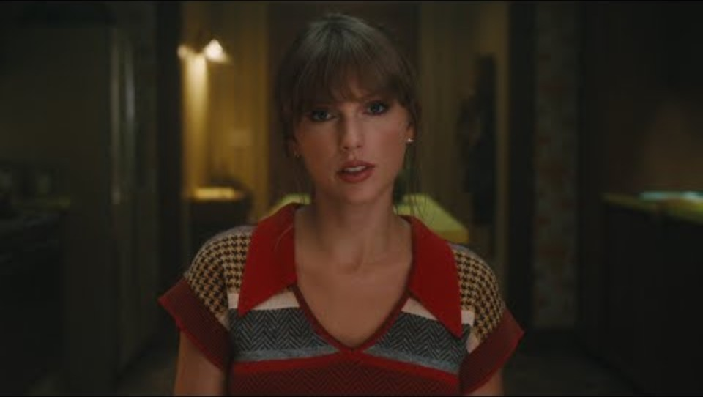

Slide 4
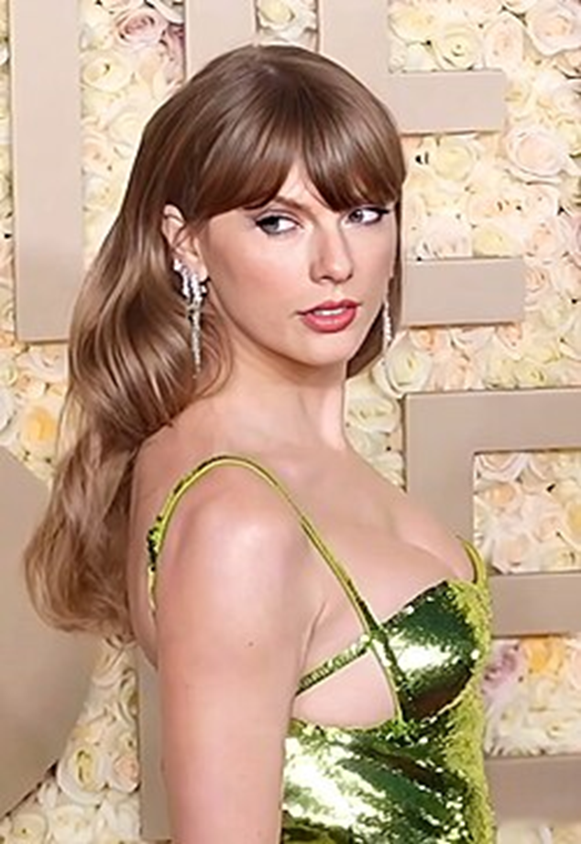
TAYLOR SWIFT Az antihős Van ez a dolog … öregszem, de sosem leszek bölcsebb ……. Én vagyok, én vagyok, a probléma, én vagyok Egyenesen a napba bámulok, de soha nem a tükörbe
547 MILLIÓ KÖVETŐJE VAN A VILÁGHÁLÓN
tizennégyszeres Grammy-díjas amerikai énekesnő-dalszerző

Slide 5
2010 óta a családtámogatásokat több mint négyszeresére növeltük. 2011 óta 200 ezer gyermekkel több született meg, mint családbarát fordulat nélkül.
A középfokú végzettségűek ösztönzésével (Munkáshitel)
új célcsoport került bevonásra. (közel 30 ezer fő)
Adóforradalommal a gyermekvállalás és az anyaság
világon egyedülálló anyagi elismerése
Az otthonteremtési támogatás fix 3 %-os hitellel a gyermekvállalást még csak fontolgató korosztálynak a személyi függetlenség fenntartásával nyújthat lakhatási biztonságot, előkészítve, megalapozva a családalapítást.

Slide 6
Ezek mind stratégiai tudatossággal
megtervezett lépések !

Slide 7
Demográfiai vészhelyzet ?
TTT - Teljes termékenységi arányszám:
2012 1,23
2021 1,61 („plusz” 200 ezer gyermek”)
2025 1,31 ????

Slide 8
2024-ben 77,5 ezer baba született Magyarországon, ami 9,1 %-kal, 7700 újszülöttel kevesebb, mint egy évvel korábban. (2010: 95 ezer)
A szülőképes korú (15–49 éves) nők létszáma 1 év alatt 42 ezer fővel lett kisebb.
2030-ra mintegy négyszáz-ezerrel kevesebb biológiailag egészséges fiatal nővel kell számolnunk!
A gyermektelen nők aránya Magyarországon jelenleg 17 százalék

Slide 9
MEDDŐSÉG
A magyar párok 15 - 17 százaléka küzd meddőséggel, éves szinten kb. 10 ezer nőt érint
Az egészségügy 200 ezer meddő párt tart számon.
ELVÁNDORLÁS
Elvándorlási arány Mo-on: 5,3 - 5,6 %-os 500 ezer – 700 ezer fő
Az elmúlt tíz évben mintegy 80 - 100 ezer magyar gyermek született külföldön!

Slide 10
…na és akkor most mi legyen?
JAVASLATOK
Meddőség
A családpolitikának új, prevenciós fejezetet kell nyitnia
az egészséges gyermekvállalás biológiai feltételeinek javítására!
Meddőségi centrumok erősítése, veszélyeztetési kockázatok föltárása, etc.
(Tárcaközi munka !)

Slide 11
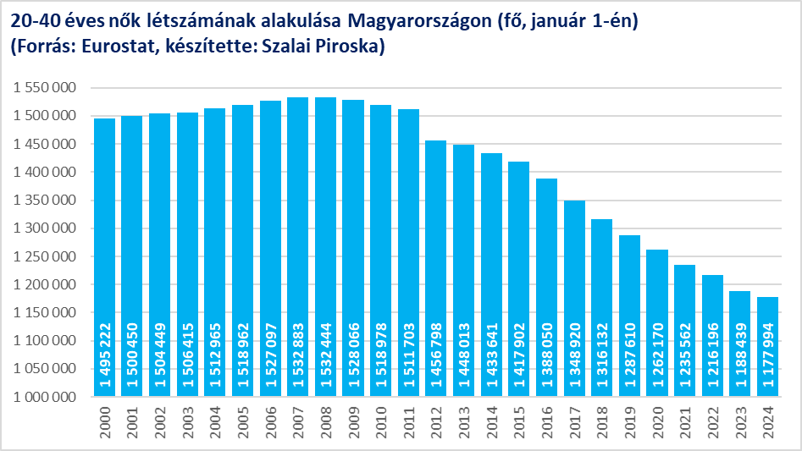

Slide 13
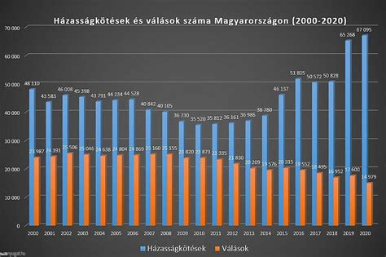

Slide 14
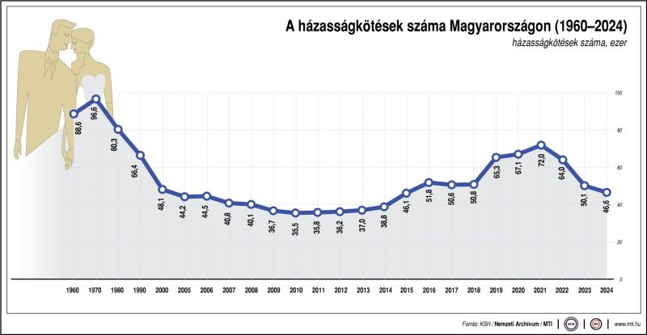

Slide 15
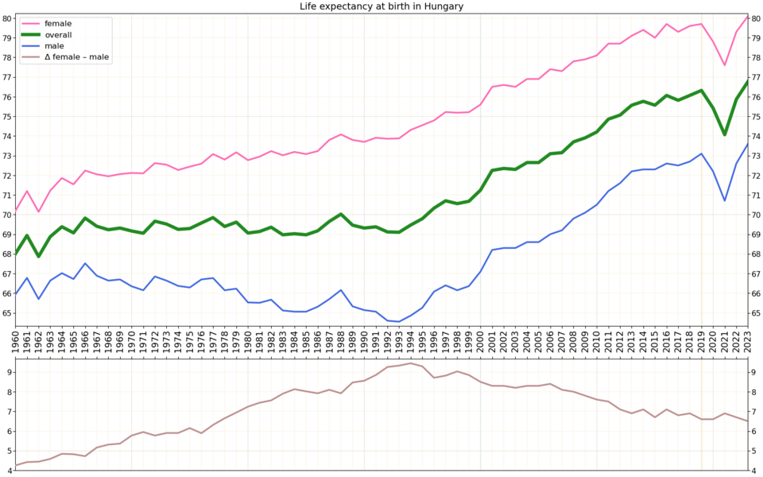

Slide 16
Családok számának változása 2001 – 2022
2001 2022
Házaspár 2 125 152 1 562 967 - 562 185
Élettársi kapcsolat 274 641 423 748
1 szülő gyermekkel 471 901 571 604 + 100 000

Slide 17
Családméret
2022-ben minden harmadik háztartásban egyedül éltek

Slide 18
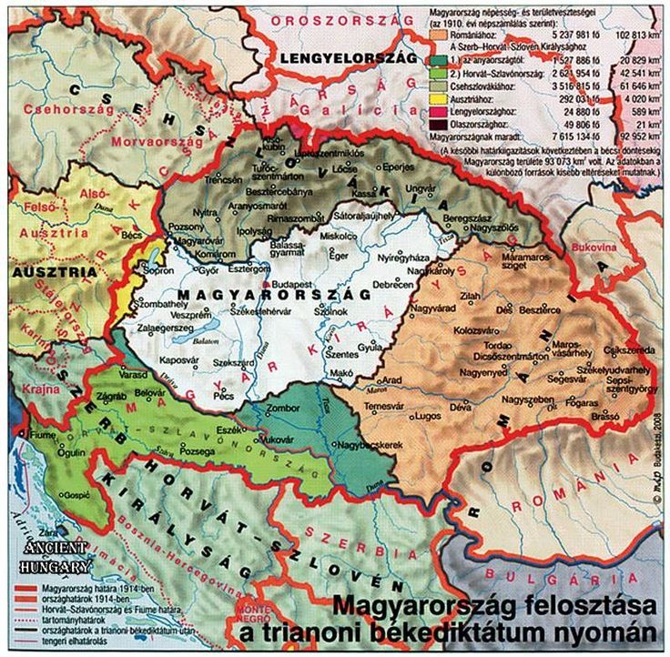

Slide 19




2002 2022 2002 magyarok 2022 156 566 (0,3 %) n.a. 520 528 (9,7 %) 422 065 (7,7 %) 1 434 377 (6,6%) 1 002 151 (6,0 %) 293 299 (3,9 %) 184 442 (2.8 %)
2002 2022

Slide 20
Határon túli magyarok
A rendszerváltás óta az erdélyi magyarok száma csaknem 40 %-kal,
a felvidékieké 20 %-kal,
a vajdasági magyaroké pedig majdnem 50 %-kal, csökkent.
Ráadásul a kedvezőtlen öregedési indexek alapján a külhoni magyarság lélekszámában a következő években is csökkenő tendencia várható.
JAVASLAT:
FRISSÍTSÜK FEL ÉS BŐVÍTSÜK A KÖLDÖKZSINÓR PROGRAMOT!!!

Slide 21
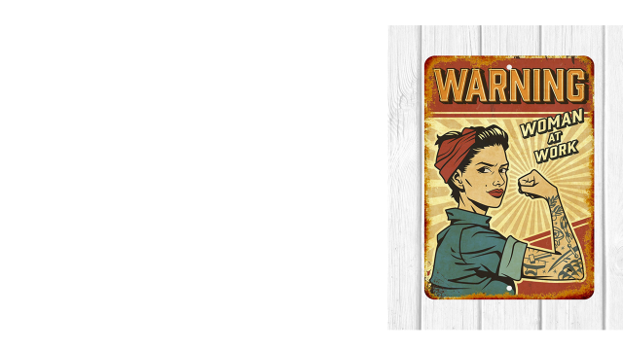
CHERCHEZ LA FEMME!

Slide 22
TTT: 1, 31 (!) A BAJ A FEJEKBEN VAN? Megváltozott a gondolkodásmód -ELSODOR A KORSZELLEM??
A magyar társadalom jövedelmi átrendeződése és középosztályosodása arra is rámutat, hogy ma már az anyagi juttatások szükséges, de nem elégséges feltételei a gyermekvállalási hajlandóság növekedésének.
Liberális és individualista hatások térnyerése:
a gyermek a női önmegvalósítás akadálya (Nem általános, de terjed!)
A több gyermek vállalásának preferenciái jelentősen visszaestek
Terjed az egy nő egy gyerek családtervezés preferenciája …
A nemi szerepek természetes rendjét felborító és a családi értékeket relativizáló gender propaganda hatékonyan hatol be a fiatal generációk gondolkodásába.

Slide 23
TTT: 1, 31 (!) A BAJ A FEJEKBEN VAN? Megváltozott a gondolkodásmód -ELSODOR A KORSZELLEM?
A szabadidőorientáltság attitűdje, az idő feletti szabad rendelkezés igényei
(élménytársadalmi attitűd!) gyengítik a gyermekvállalási hajlandóságot,
A generációk közötti mintakövető moralitás és a hagyományos értékrend rendkívüli mértékben gyöngül
A médiumokban és a közösségi médiában a hagyományos moralitás átörökítése helyett ún. „tekintélyes” véleményformáló influenszerek nagy hatékonysággal veszik át a normaképző szerepköröket.

Slide 24
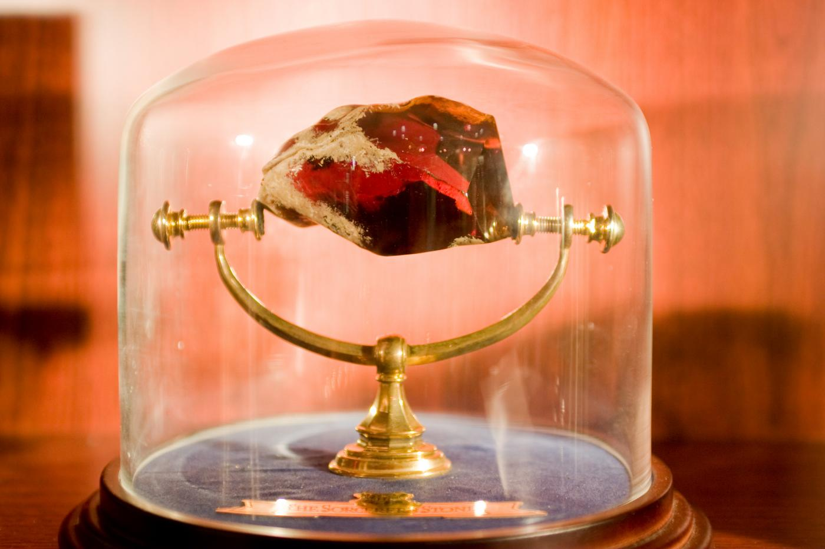
„Ha TAYLOR SWIFTNEK kisbabája születne az sokkal jobban ösztönözné a fiatalokat a gyermekvállalásra, mint azok a megoldások, amit akár Magyarország, akár egyes nyugat-európai államok a gyermekvállalást ösztönző intézkedéseikkel kitalálnak, … „ - hangzott el a Magyar Közgazdasági Társaság demográfiai szakosztályának online Konferenciáján (2025. május)
Lapis philosophorum

Slide 25
JAVASLATOK 4.2
A kommunikációba be kell vonni az elveinket támogató hazai és külföldi népszerű személyiségeket, influenszereket!
A tradewife mozgalom sikere elvezet arra a felismerésre is, hogy a fiatalokat célzó demográfiával, családalapítással és gyermekvállalással kapcsolatos kommunikáció új eszközök bevetését igényli.
Edukálni szükséges az egész magyar társadalmat:
Szokjanak hozzá a pozitív társadalmi üzenetek jelenlétéhez!

Slide 26
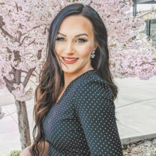
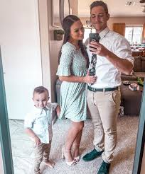
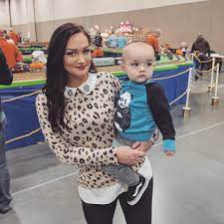
IVY VAN DUSEN Ivy is a proud wife and mother of two. She is a graduate from Brigham Young University where she obtained a degree in broadcast journalism. Tapasztalt blogger/social media influencer, online kiskereskedelmi üzlettulajdonos, feleség és anya

Slide 27
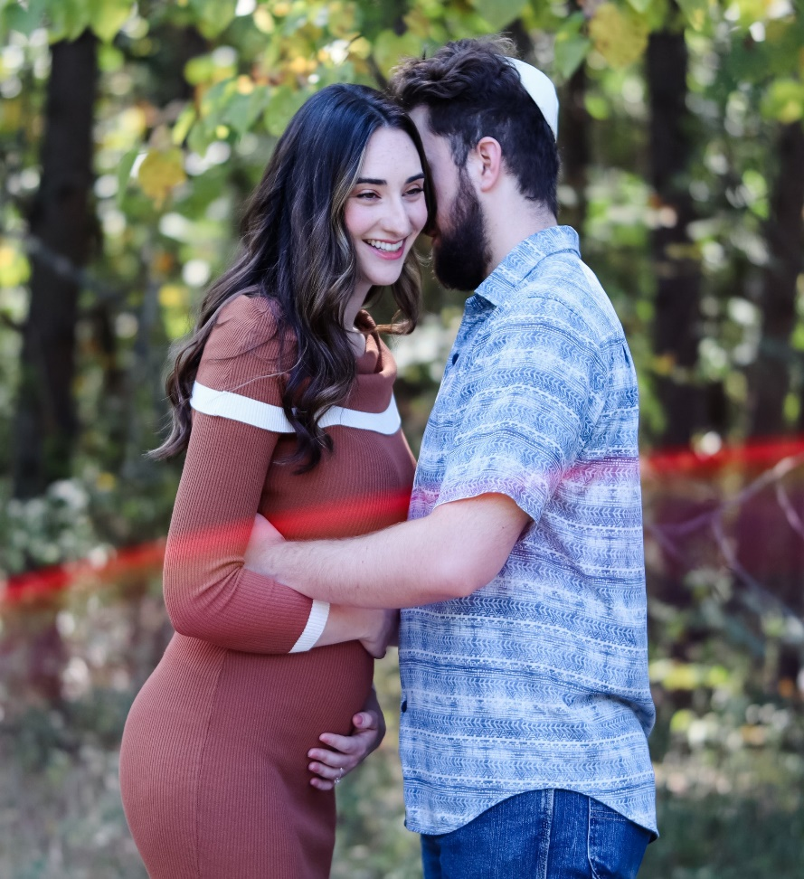
ABBY ROTH, who calls herself a classical wife and mother,
shares her conservative values on her YouTube channel,…
Classically Abby is a channel dedicated to classic living and traditional values. „Let's be classic!”

Slide 28

Ne féljünk a családbarát reklámoktól!

Slide 29
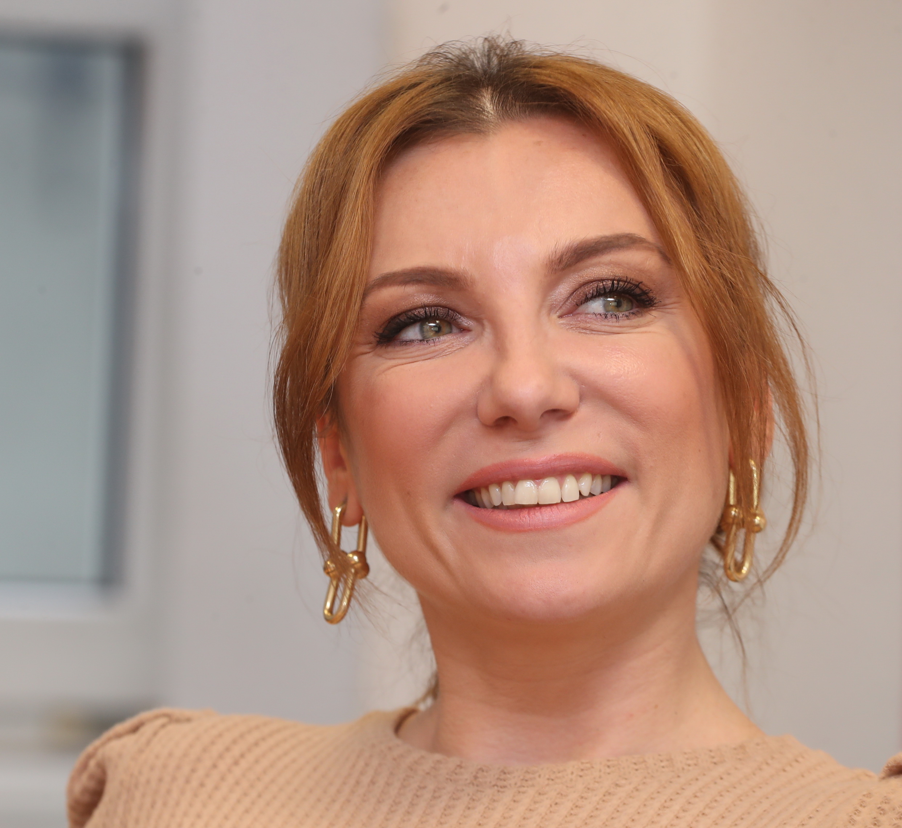
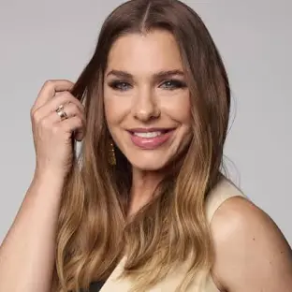
RÚZSA Magdi hármas ikrek – Kishegyes DÉR Heni - Csantavér avér a h A harmadik gyerekről: „A férjem el tudná képzelni, és én sem zárkózom el tőle”

Slide 30
Példázatok
Böjte Csaba testvér: Digitális apostolokra van szükség!
Az „Isten influenszerét”, Carlo Acutis-t XIV. Leó pápa Rómában szentté avatta

Slide 31
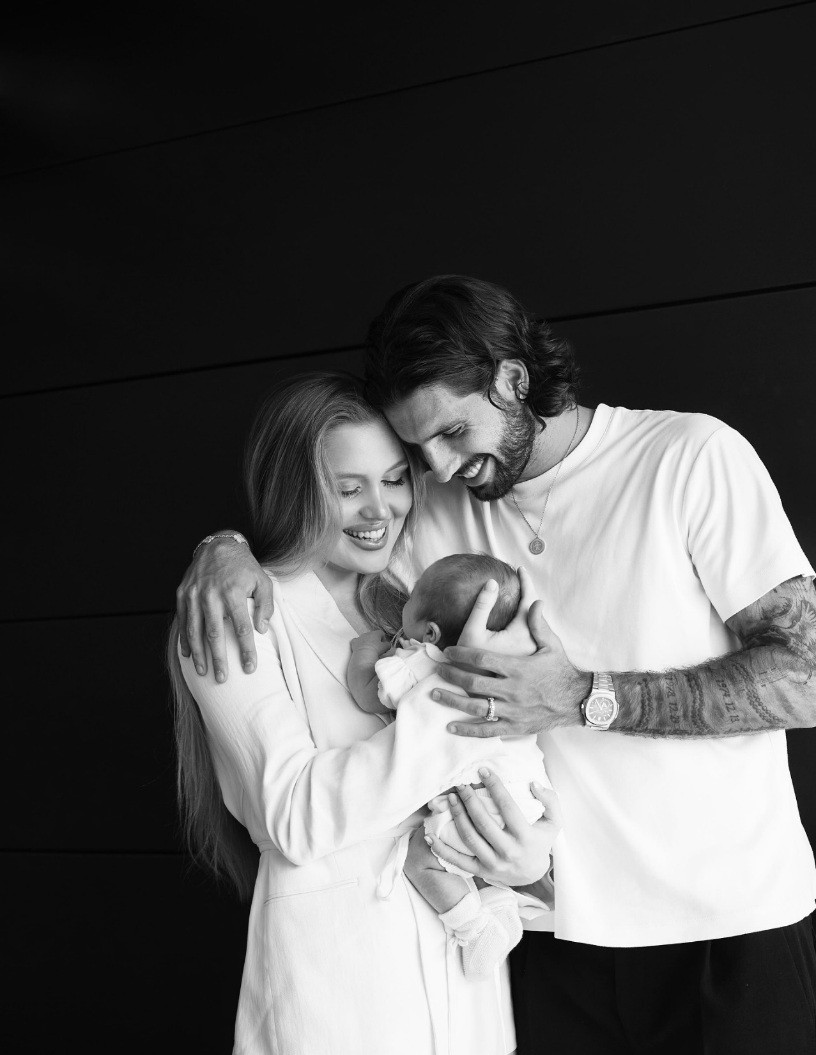

Slide 32
Az influenszerek a választás szabadságát hangsúlyozzák.
A legsikeresebb tradwife-influenszerek álláspontja, hogy
„a világ rossz irányba tart, és ők ebből nem kérnek.”
Úgy vélik, csak azzal állítható meg a túlzásba vitt elfogadás és a nemi szerepek átalakulása,
ha a nők visszatérnek a családi tűzhelyhez,
minél több gyereket szülnek, a férjükre és a családjukra koncentrálnak, …
Meglátásuk szerint ezzel szembe mennek a feminizmus negatívumaival

Slide 33

Identitás,
nemzeti önbizalom, a hazához,
a szülőföldhöz, lakóhelyhez való ragaszkodás nélkül nincsen gyermekáldás!
(Gyermekvállalás van)
(Lásd: Hódmezővásárhely, 2006.) A lokálpatrióta családok körében szignifikánsan nagyobb a gyermekáldás!

Slide 34
Javaslatok 5.
A stratégiai tudatosságú családpolitikai intézkedéseket
ki kell egészíteni egy folyamatos családi identitás kampánnyal
Professzionális modern eszközökkel folyamatosan napirenden kell tartani a családbarát Magyarországgal kapcsolatos információs és kommunikációs kampányt.
(A fiatalok rendkívül tájékozatlanok!)
Családbarát közösségek fejlesztése, támogatása
(lásd: 2001-ben 2500 civil szerveződés jött létre pályázati támogatással)

Slide 35
Javaslatok 6. HAGYJUNK FEL a SZTEREOTÍPIÁKKAL!
A kétkeresős családmodell kialakulása mellett meg kell vizsgálni
a MÁSFÉLKERESŐS CSALÁDMODELL támogatásának feltételeit !
Elsődleges feltétel: a részmunkaidős foglalkoztatás ösztönzése
a TB szabályozás újragondolásával
- ez segíti a hagyományos szerepek és értékek rekonstrukcióját
Segíti a karrier és a családi feladatok egyeztetését
Segíti, fenntartja és választhatóvá teszi a munkaerőpiaci jelenlétet

Slide 36
Javaslatok
A társadalom figyelme elfordult azoktól, akik tudatosan vagy és/vagy természetes ösztönösséggel, de
szívesen vállalják
élethivatásnak a gyermekeik nevelését a saját családi környezetükben
Ez az ún. főállású anyaság intézménye
Az ellátás neve: gyermeknevelési támogatás, a
GYET
GONDOLJUK ÚJRA!
Az ellátás jelenleg szimbolikus összegű, mégis kifejezi a társadalom elismerését, s egyben
intézményi szintre emeli a gyermekek ellátását családi körben.

Slide 37
Jaaa, …. És a megoldás? Még egy gyermeket minden családba!!!! Még egy gyermeket minden családba !!!! Még egy gyermeket minden családba !!!!

Slide 38
A romlás „ördögei” ????
Ben Wattenberg:
Capitalism is the best contraceptive
„A kapitalizmus a legjobb fogamzásgátlás”
Dr. Karan Singh: Developmnent is the best contraceptive
A fejlődés a legjobb fogamzásgátlás”
L-LZ: A leghatékonyabb fogamzásgátló:
a szekularizáció
Isten nélkül nem lehet élni ….!!!

Slide 39
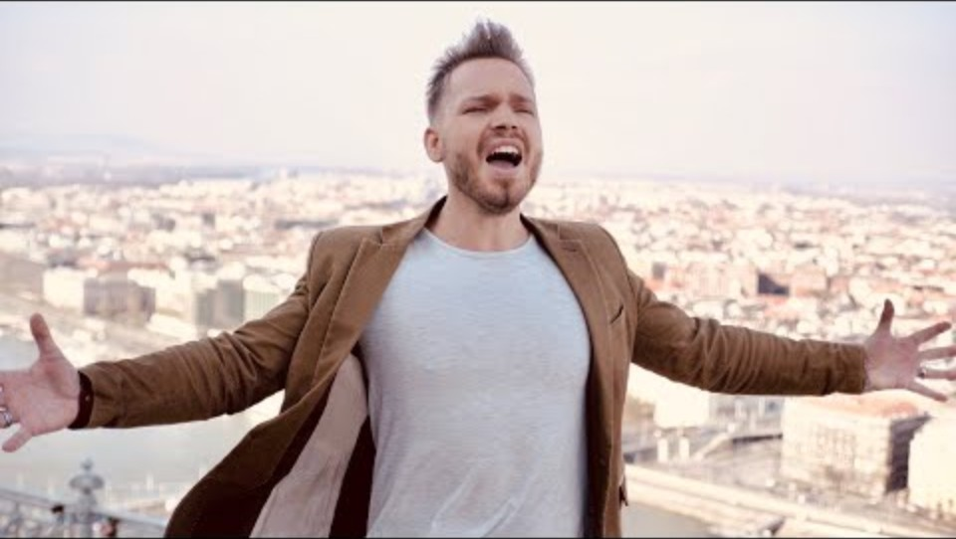

Slide 40
https://www.youtube.com/watch?v=M0YZTOqtHbY Nagy Szilárd – Ragány Misa
Köszönöm a figyelmet!

